Slide 1
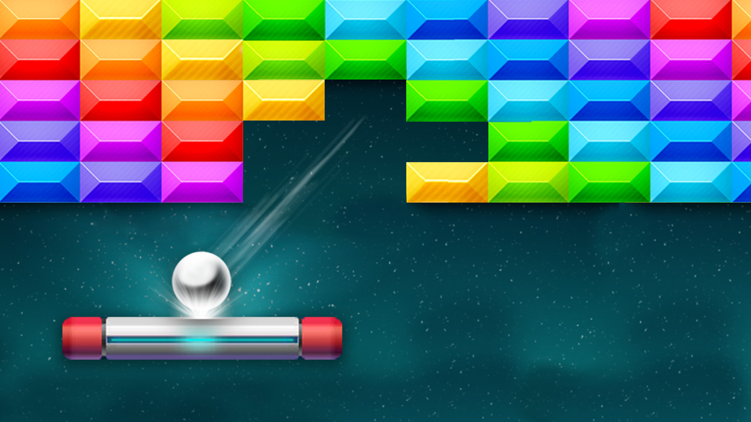
Arkanoid+ (Арканоид плюс
Войцеховский Георгий
Ваганов Никита

Slide 2
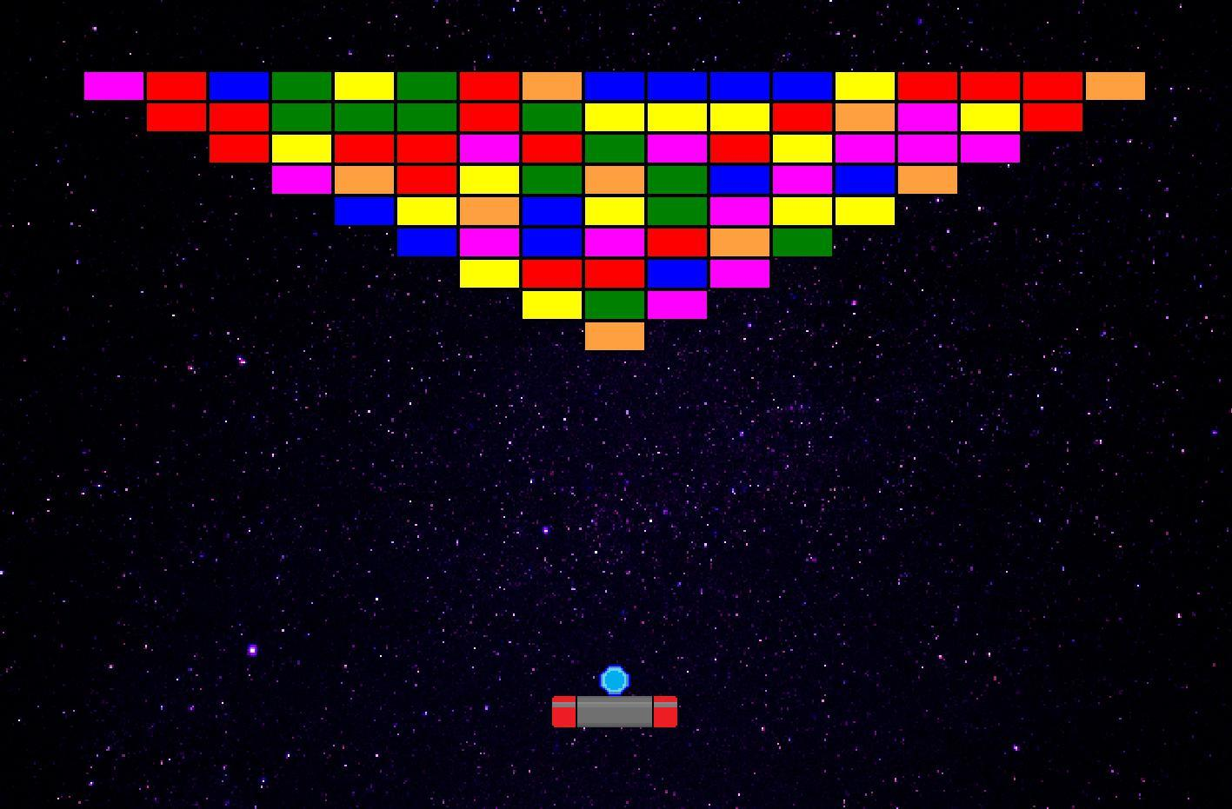
Идея проекта
Игра Арканоид+(ArkanoidPlus) должна подарить пользователю новый опыт игры в "шарик, отскакивающий от платформы". Теперь, по мимо старых, всем известных механик, в игре появится новый элемент - заряд платформы. Чтобы перемещение платформы стало доступным, игрок должен будет периодически "заряжать" её правильными ответами на вопросы викторины, при этом он не должен забывать и о шарике, который может упасть в любой момент, вызвав проигрыш. Главная цель – наибольший счёт.

Slide 3
Задачи
Написать логику шарика с платформой
Прописать классы для каждого отдельного спрайта
Разработать концепцию создания случайных комбинаций блоков и свойств этих самых блоков
Создать таймер
Создать БД для слежки за продвижением пользователя
Проработать новые механики
Создать интерфейс

Slide 4
Концепция (игровые механики)
Отскок шарика от платформы, верхней, левой и правой границ;
Разрушение блоков, с которыми столкнулся шарик;
Ускорение темпа игры с течением времени (каждые 30 секунд);
Механика энергии
Механика Викторины
Система бонусов
Система наказаний
Система очков

Slide 5
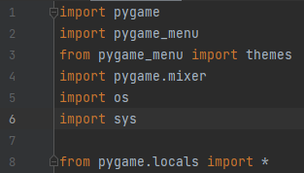
Используемые библиотеки и виджеты:
sys (для корректной работы приложения и работой с кодами возврата)
os (для корректной работы приложения с операционной системой)
PyGame (GUI-библиотека)
Sqlite3 (работа с БД)
PyGame Mixer (работа со звуками)
Random (для составления случайного набора блоков на уровне)

Slide 6
Карта интерфейса:

Slide 7
Main.py

Slide 8
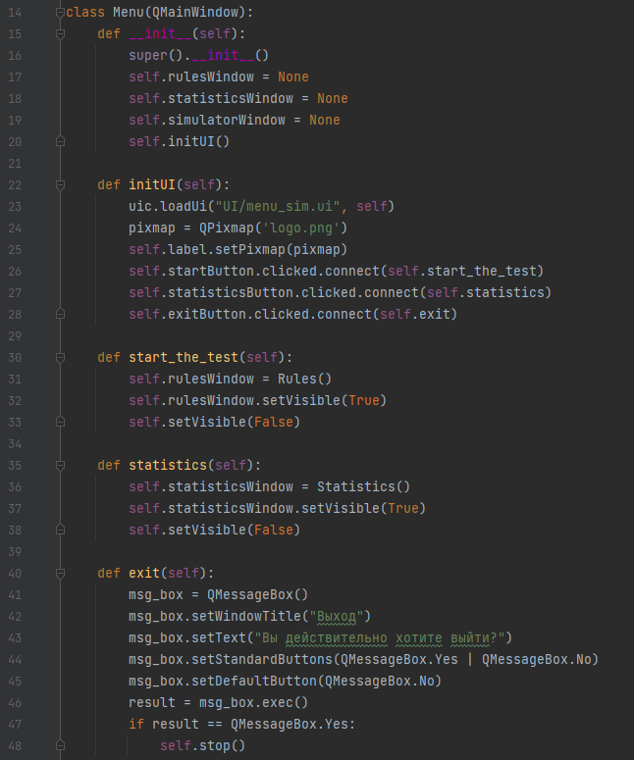
Game.py
Весь код игры можно поделить на 4 части:
Объявление констант (неизменяемых переменных) и цветов;
Создание классов;
Инициализация игры;
Главный цикл игры.

Slide 9
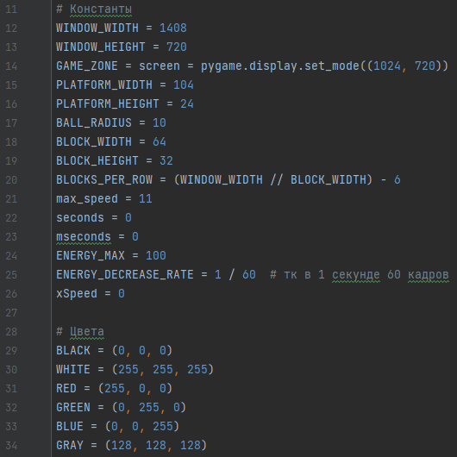
Константы и цвета
В данной области кода сначала объявляются различные постоянные: размеры окна, игровая зона (ограничение для перемещения шарика, платформы, генерации блоков), размеры платформы, шарика, блоков, максимальное количество блоков в строке, максимальная скорость шарика, максимальное количество энергии, скорость уменьшения энергии.
Потом задаются значения цветов, использующиеся в игре: чёрный, белый, красный, зелёный, голубой, серый.

Slide 10
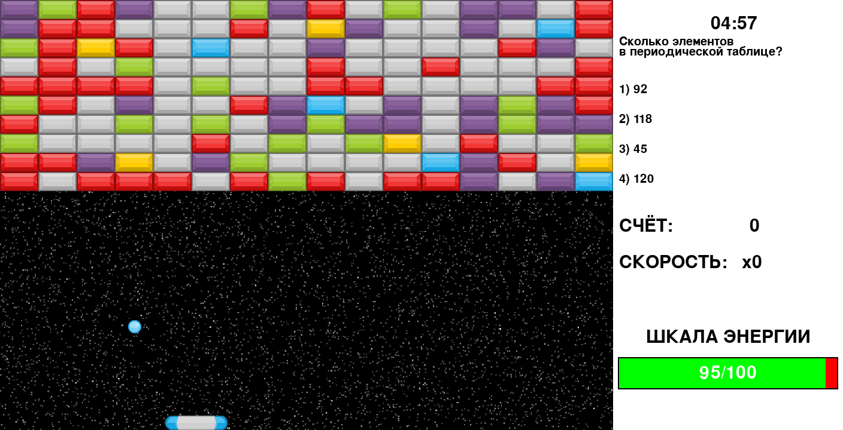
Новые классы
Всего в игре используется 9 новых класса. 3 из них основные элементы игры: Platform (класс платформы), Ball (класс шарика), Block_WHITE (класс обычного блока). Также есть 5 разновидностей обычного, белого блока: Block_RED, Block_GREEN, Block_BLUE, Block_YELLOW и Block_VIOLET. Последний класс – Particle (класс частиц).

Slide 11
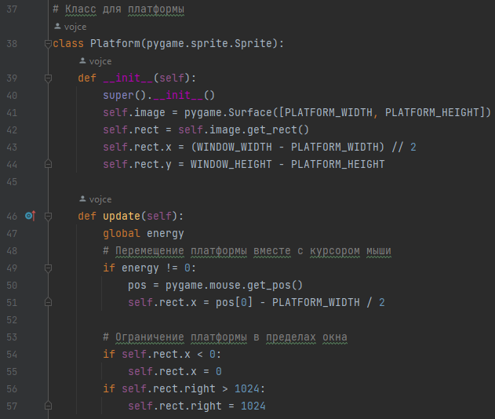
Класс Platform
рисует платформу
подгружает картинку «platform_AKTIVE» или «platform_NONAKTIVE» (в зависимости от количества энергии)
перемещает её на текущие координаты мыши (при этом, если энергия будет равна 0, перемещение прекратиться)
ограничивает её перемещение в пределах игровой зоны

Slide 12
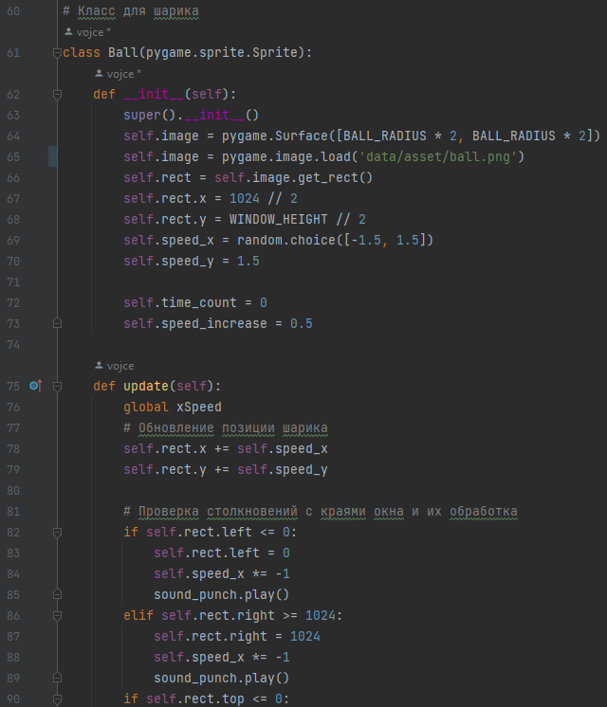
Класс Ball
рисует шарик
подгружает ассет «ball.png»
задаёт формулу для обновления его позиции
обрабатывает столкновения с коллизиями других спрайтов
увеличивает свою скорость каждые 30 секунд

Slide 13






Классы блоков
рисуют блоки и дают им ассет в зависимости от самого класса.
Система бонусов (зелёный блок увеличивает количество энергии, желтый полностью её восполняет,);
Система наказаний (красный блок понижает количество энергии, голубой увеличивает скорость шарика, фиолетовый меняет текущий вопрос викторины)

Slide 14
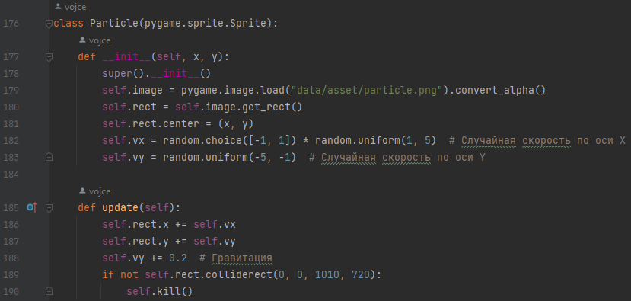
Класс Particle
рисует частичку
подгружает картинку «particle.png»
задаёт случайную скорость по осям
уничтожает излишек, при пересечении границ игровой области

Slide 15
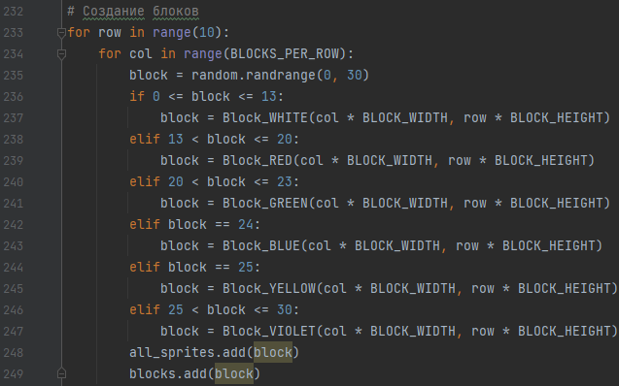
Инициализация игры
В этой части кода происходит создание игрового окна, поделённого на две области: игровая и область для викторины и отображения важной информации (счёта, множителя скорости, таймера, шкалы энергии). Курсор мышки скрывается.
Далее загружается фоновая музыка, а также создаются константы со звуками отскока шарика, уничтожения блока, верного ответа на вопрос викторины, неверного ответа на вопрос викторины.
После создаётся задний фон игровой области. Чтобы обстановка не наскучила игроку, каждый раз задаётся случайная картинка фона.
Затем создаются спрайты шарика, платформы, а также группа спрайтов со случайной генерацией блоков

Slide 16
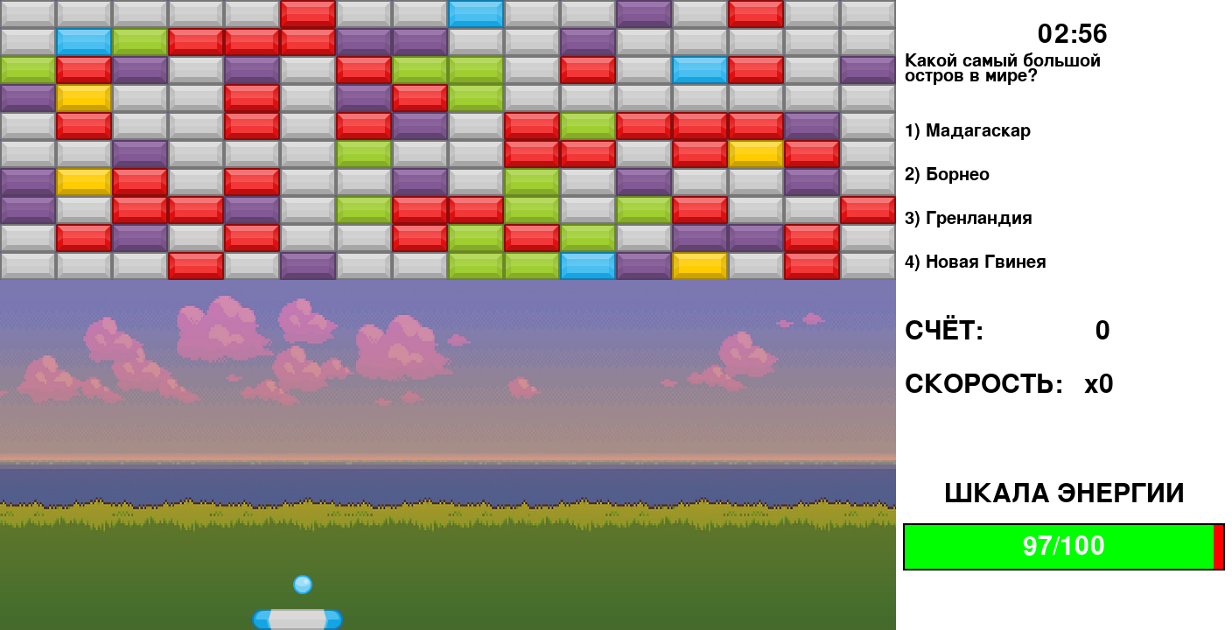
Викторина
Ну и по конец создаётся 3 функции: функция отображения вопроса и варианта ответов в окне (display_question), функция получения случайного вопроса из базы данных «victorina.db» (get_random_question), функция деления длинных вопросов на несколько строк (split_text).

Slide 17
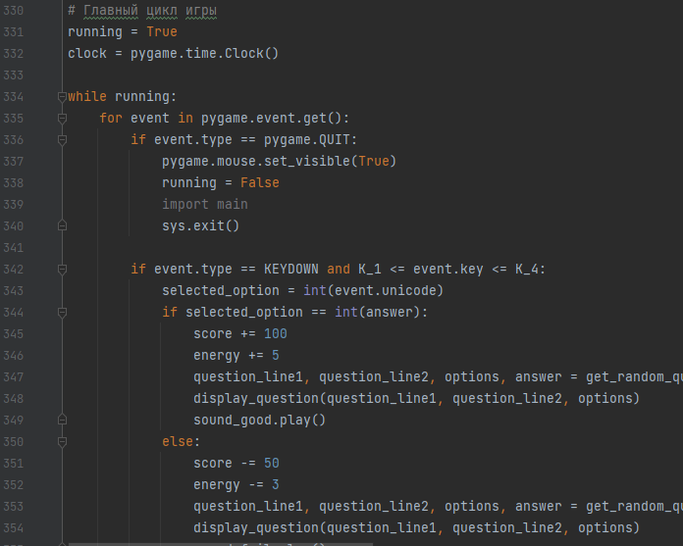
Главный цикл игры
В главном цикле игры все действия, описанные выше, получают своё развитие: обновление викторины, начисление и вычитание очков счёта за те или иные действия, обновление всех спрайтов (их положение), обновление таймера, посекундное уменьшение энергии, изменение шкалы энергии, проверка столкновения шарика с блоком, проверка окончания игры (при нажатии на ESC, опускании шарика ниже игровой области), обновление экрана.

Slide 18
Requirements.txt
В этом файле указаны все зависимости проекта. Под зависимостями подразумеваются библиотеки, необходимые для корректной работы программы. На каждой новой строке написано название пакета и необходимая версия в таком формате: «название_пакета==его_версия»

Slide 19

Выводы:
В ходе разработки игры мы улучшил свои навыки в программировании и работе с графическим интерфейсом, в частности PyGame.
Результатом нашей работы стала переработанная старая игра, улучшающая скорость реакции и мышления.

Slide 20
Возможности для доработки и развития приложения:
Сделать игру более красочной, добавив больше изображений и подкрасив некоторые элементы интерфейса.
Сделать новые бонусы.
Усложнение в виде затемнения или осветления экрана.
Улучшение системы очков.
База данных, сохраняющая лучший результат.
Разный уровень вопросов (лёгкий, средний, сложный).

